Slide 1
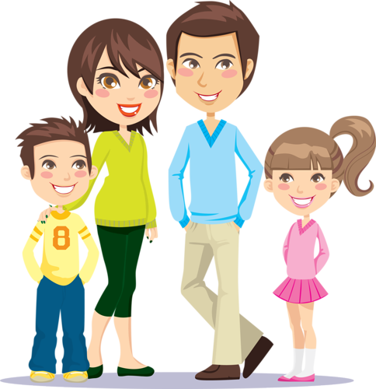
Я досліджую світ
1 клас
людина серед людей
Урок 28
Як я досліджую
історію своєї сім’ї?

Slide 2
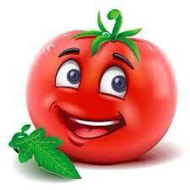
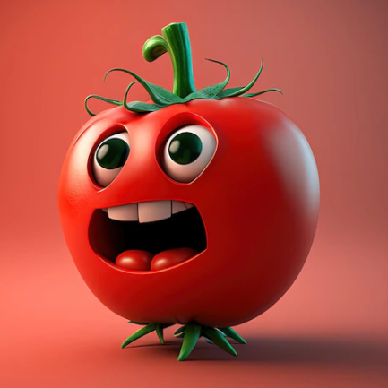
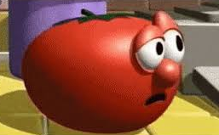
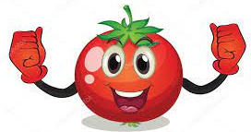
Налаштування на урок
Настрій якого помідорчика співпадає з твоїм настроєм?
Який чудовий день!
Який сумний день!
Який цікавий день!
Який тривожний
день!

Slide 3
Вправа «Синоптик»
Яка зараз пора року?
Який місяць?
Яке число?
Який день тижня?

Slide 4
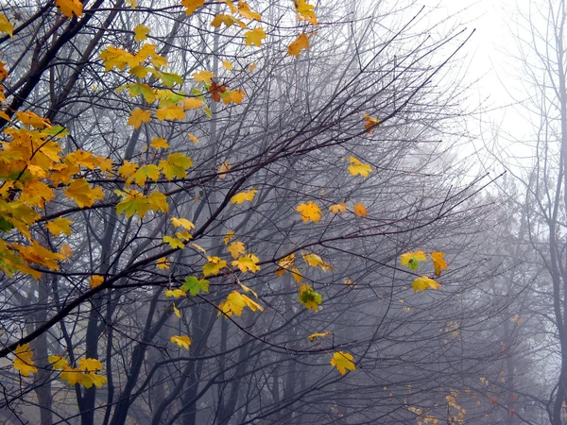
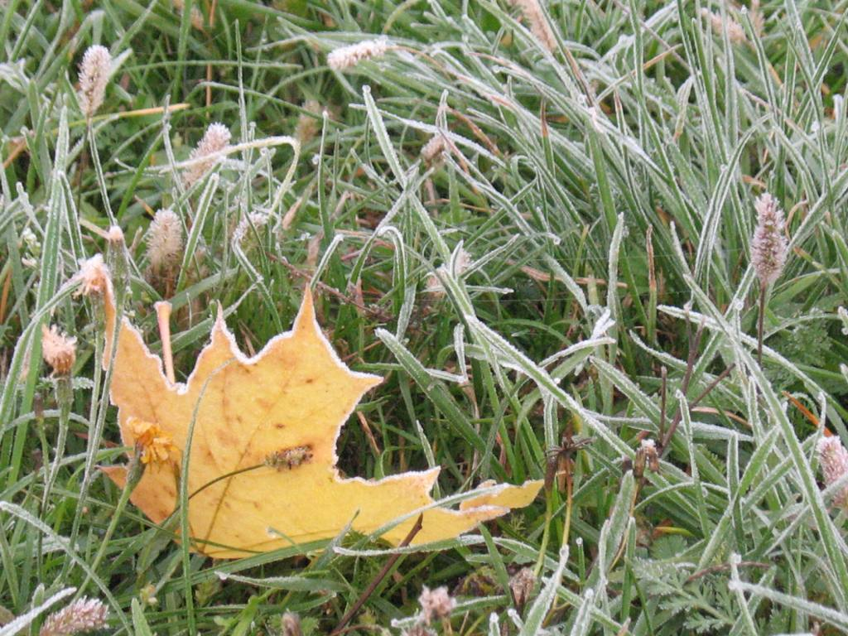
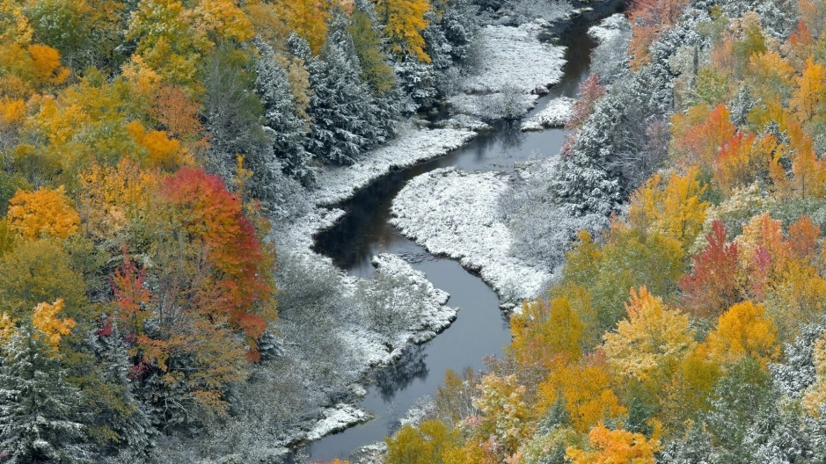
Вправа «Синоптик»
Який стан неба?
Яка температура повітря?
Чи дує вітер? Якщо так, то сильний чи повільний?
Чи були протягом доби туман, опади?
Листопад –
зими брат

Slide 5
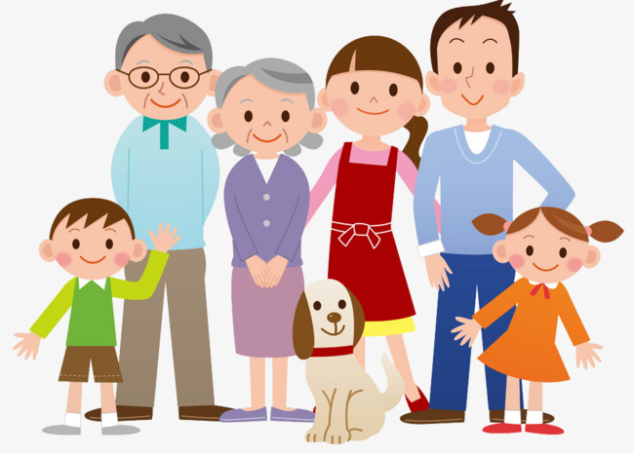
Сім’я
Цифра ця усім говорить,
Скільки днів до тижня входить.
А як поряд стане Я
Тоді це буде вже…
СІМ’Я
Сім’я – це найрідніші на світі люди: мати і батько, ти, братики і сестрички.
Моя сім’я – це:

Slide 6
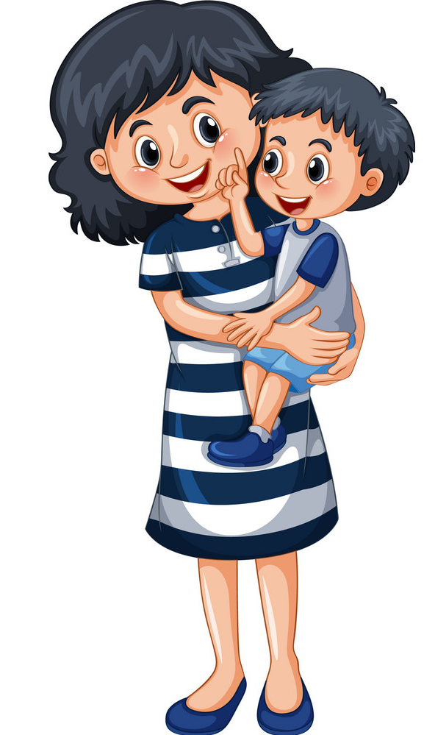
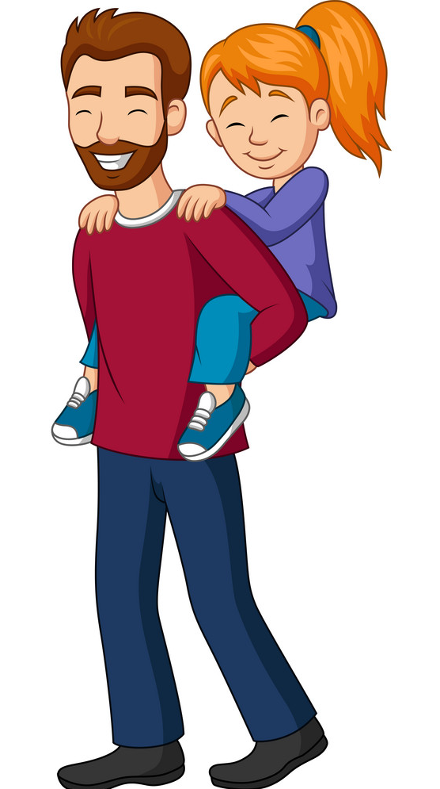
Відгадай загадки
Ніжна, лагідна і мила,
На цей світ нас народила.
Я до неї пригорнуся,
Це ріднесенька…
Матуся
Татусь
Хто усіх нас захищає,
Матінці допомагає?
З ним нічого не боюсь, Здогадались? Це…

Slide 7
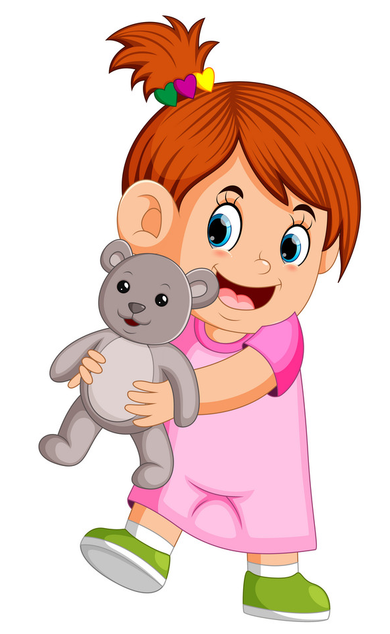
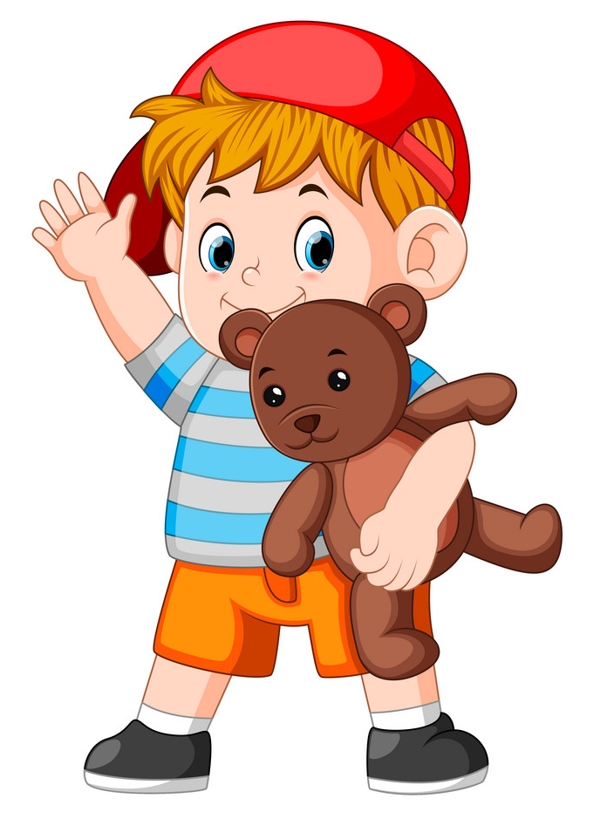
Відгадай загадки
Ще рідня у мене є!
Всім питання задає,
І вертлява, й невеличка,
Моя люба це …
Сестричка
Брат
З ним ніколи не сварюся,
Іграшками поділюся.
Буду з ним дружити, грати.
Познайомтесь, це мій …

Slide 8
Відгадай загадки
Ще голубонька рідненька –
Добра, мила і старенька.
Я ніколи не журюся,
Бо у мене є …
Бабуся
Дідусь
Сивий, мудрий і поважний. Заклопотаний, відважний.
Всього я в житті навчусь,
Бо зі мною мій …

Slide 9
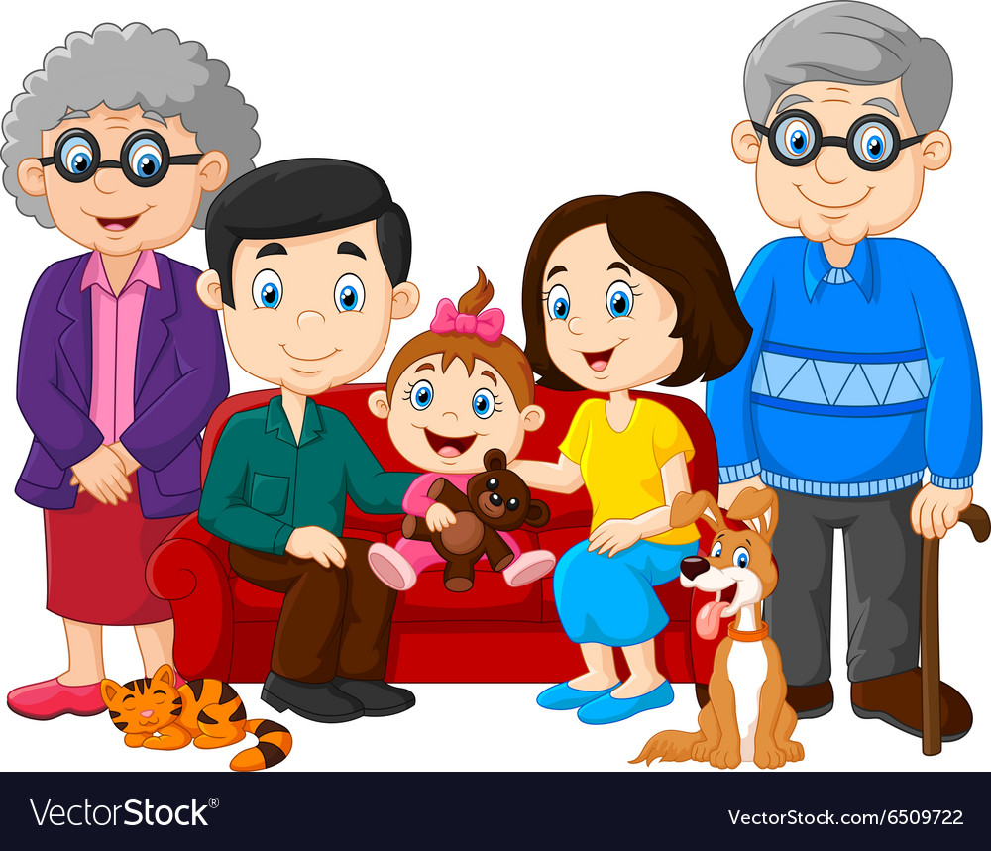
Поміркуй
Як можна назвати цих людей одним словом?
Родина
До родини відноситься значно більше родичів: це дядько, тітка та їх діти.
Родини складаються з декількох поколінь.
До наймолодшого покоління належиш ти.

Slide 10
Словничок
Покоління — родичі різного віку,
що живуть в один час.
Наприклад, від бабусі й дідуся до онуків.
Рід — усі рідні люди, родичі, родина, рідня.
Предки — старші родичі, зазвичай старіші за дідуся і бабусю.

Slide 11
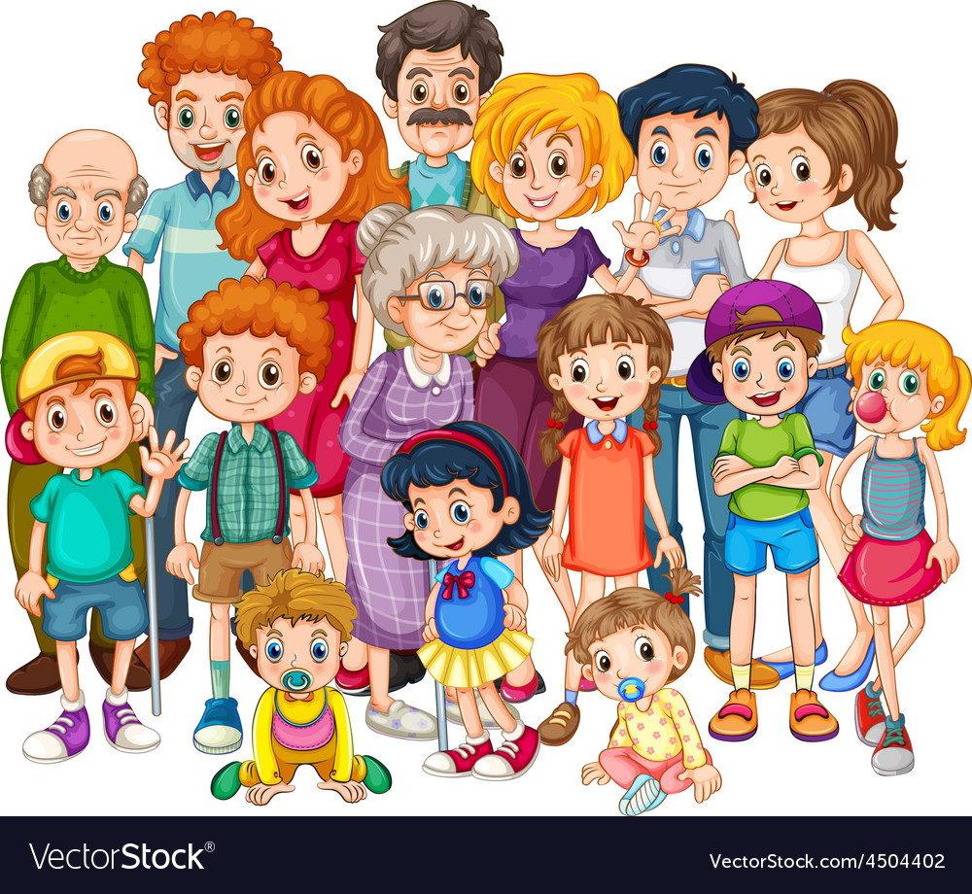
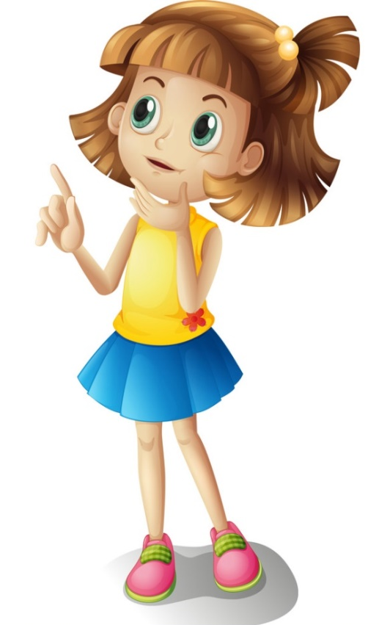
Досліди свою родину
Скільки поколінь у твоїй родині?
Кожна родина має свою історію. Але головне: у дружній сім’ї всі
піклуються одне про одного,
люблять і шанують одне одного.
панують добрі стосунки та взаємодопомога.

Slide 12
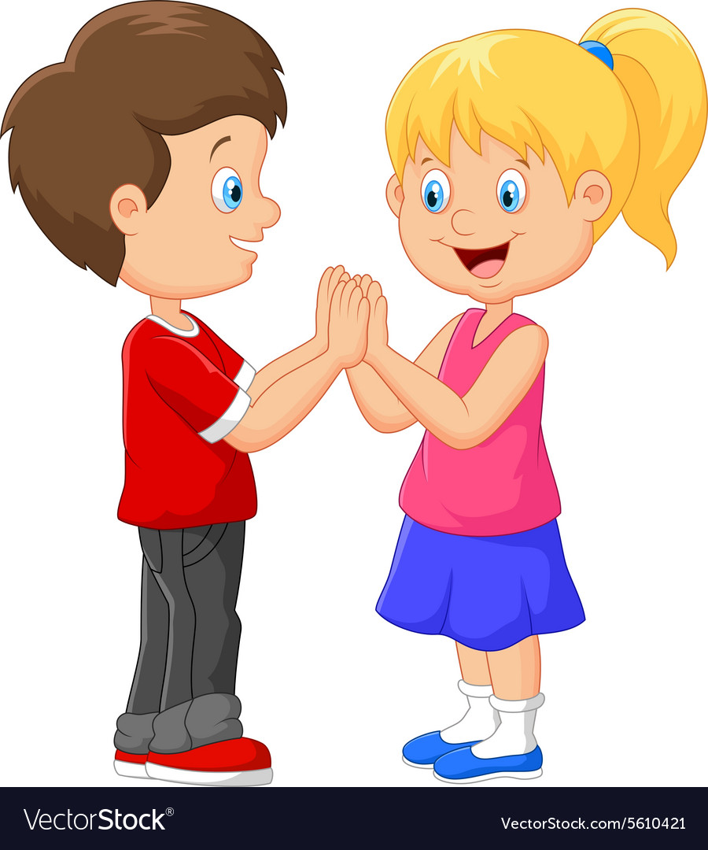
Розкажи
Ким ти є в сім’ї для мами, тата?
Ким ти є в сім’ї для бабусі, дідуся?
Дізнайся у старших,
що означає твоє ім’я.
Чому тобі дали саме
таке ім’я?

Slide 13
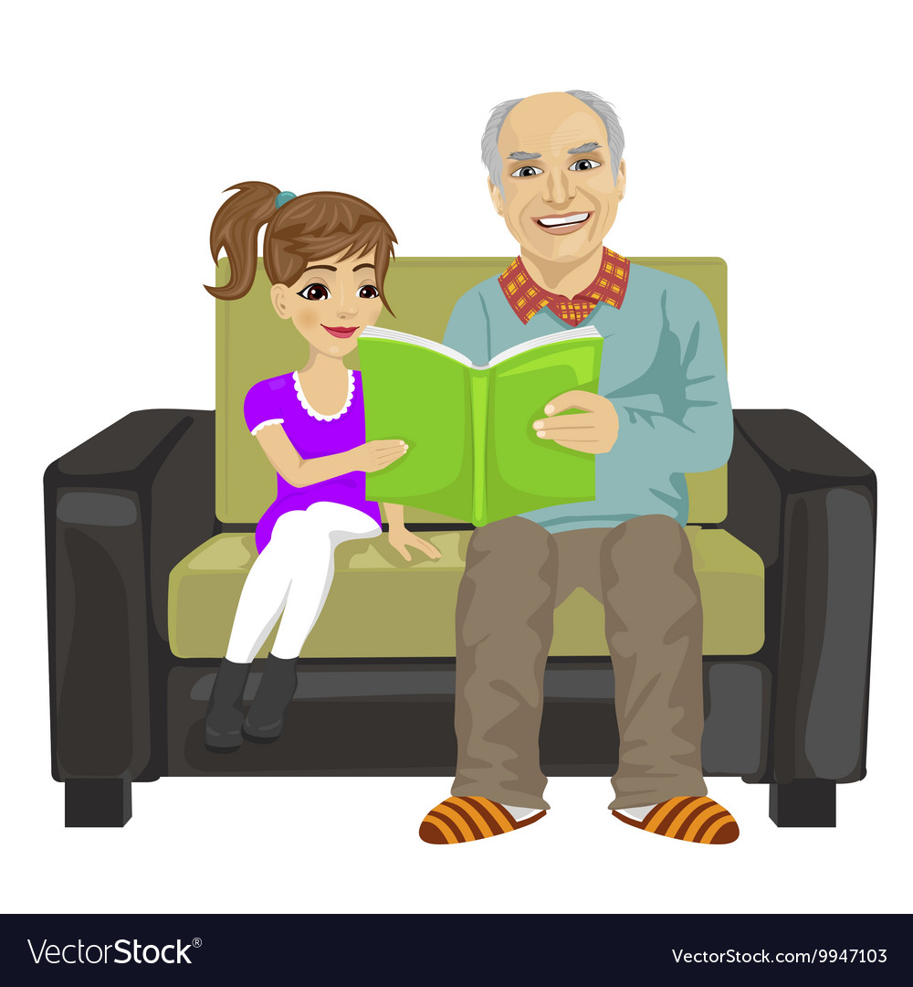
Розпочинай досліджувати історію своєї родини
Запитай у дідуся і бабусі як звали їх батьків. Поцікався, що вони пам’ятають про своє дитинство.
Ти також належиш до своєї родини.
І твоя історія важлива.
Чи пам’ятаєш ти себе маленьким/маленькою?
Як ласкаво називали тебе, коли ти був маленьким? Поцікався у друзів як називали їх.

Slide 14
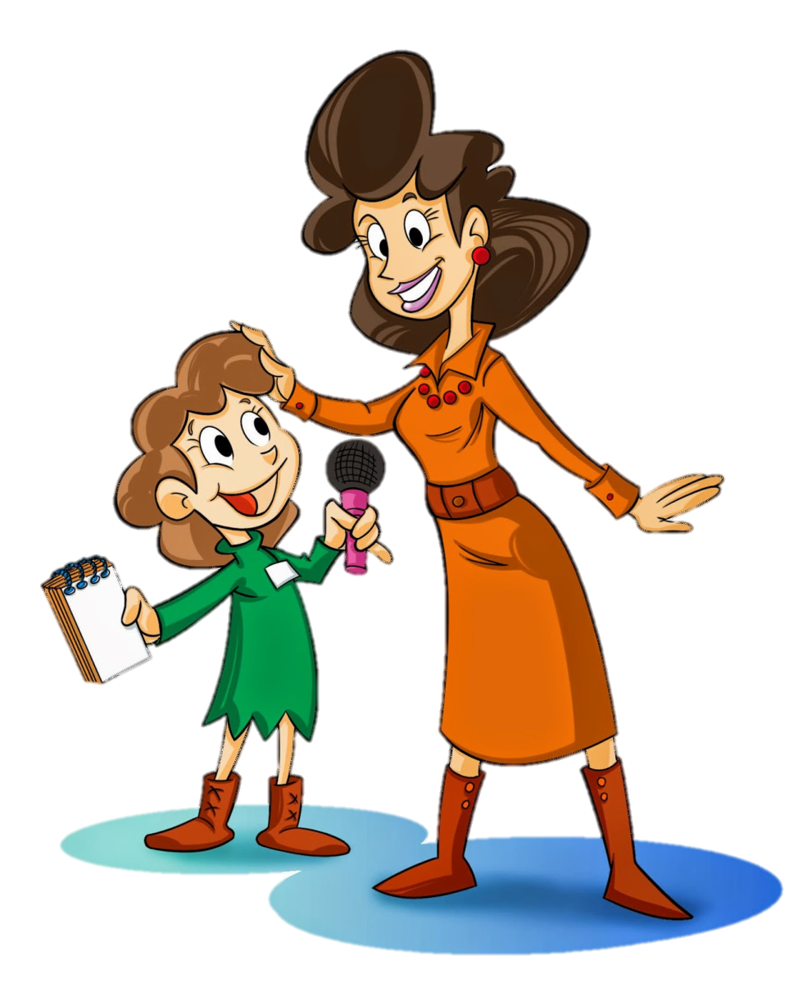
Гра «Мікрофон»
Кого називають родичами?
Розкажи про своїх родичів.
Хто живе разом з вами?
Хто живе окремо?
Назви імена кількох рідних тобі людей.
Чи часто ви зустрічаєтеся?
Як ви любите проводити вільний час у родинному колі?

Slide 15
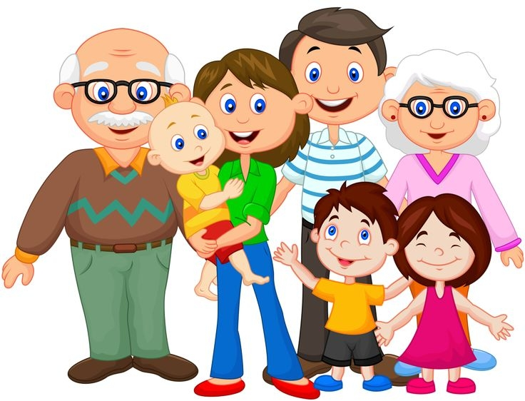
Скільки людей у сім’ї героя вірша? Переліч їх
МОЯ СІМ’Я
Дід, бабуся, тато, ненька, старший брат,
сестра маленька.
В кожного — своє ім’я,
а всі разом — ми сім’я.

Slide 16
Робота в зошиті
Я
7
’
Я
сестричка
братик
сім’я
дядько
мама
тато
тітка
Запиши до родовідного дерева своє ім’я та імена своїх рідних
дідусь та бабуся
дідусь та бабуся
Зошит.
Сторінка
26

Slide 17
Рефлексія
Оціни свою роботу на уроці
Було цікаво!
Було складно!
Було легко!
Я втомився/
втомилась

